Slide 1
JS

Slide 2
Javascript
JavaScript é uma linguagem de programação de alto nível, interpretada e orientada a objetos que é amplamente utilizada para criar aplicativos web interativos e dinâmicos. É uma das principais linguagens de programação da web e é suportada por todos os principais navegadores.

Slide 3
Javascript
o que significa que é executada diretamente no navegador ou em outros ambientes que podem interpretar a linguagem, como o Node.js. Ele é usado principalmente para adicionar interatividade e dinamicidade a páginas web, como animações, validação de formulários, carregamento de dados de forma assíncrona e outras funcionalidades avançadas.
JavaScript é uma linguagem de programação de alto nível, o que significa que possui uma sintaxe mais simples e fácil de entender do que outras linguagens de baixo nível, como a linguagem Assembly. Também é uma linguagem orientada a objetos, o que significa que suporta o encapsulamento, herança e polimorfismo.

Slide 4
Javascript
O JavaScript também tem uma grande comunidade de desenvolvedores e uma grande variedade de bibliotecas e frameworks, que permitem aos desenvolvedores criar aplicativos web complexos de forma mais rápida e eficiente. Algumas das bibliotecas e frameworks mais populares incluem React, Angular, Vue.js, jQuery e Node.js.

Slide 5
Variáveis
Var
Antes do advento do ES6, as declarações de var eram a regra. Havia problemas associados à declaração de variáveis com var, no entanto. Por isso, foi necessário o surgimento de novas formas de declarar variáveis. Primeiro, vamos entender melhor o var antes de discutir esses problemas.
Uma variável declarada com var possui o que chamamos de escopo de função. Isso significa que se criarmos uma variável deste tipo dentro de uma função, sua referência poderá ser identificada e modificada em qualquer parte desta função, mesmo que criemos outros escopos dentro dela, como um bloco if(), switch() ou for(). Isso pode implicar alguns problemas.

Slide 6
Variáveis
Escopo do var
Escopo, essencialmente, significa onde essas variáveis poderão ser utilizadas. Declarações com var tem escopo global ou escopo de função/local.
O escopo é global quando uma variável var é declarada fora de uma função. Isso significa que qualquer variável que seja declarada com var fora de um bloco de função pode ser utilizada na janela inteira.
var tem escopo de função quando é declarado dentro de uma função. Isso significa que ele está disponível e pode ser acessado somente de dentro daquela função.

Slide 7
Variáveis
Let
let é, agora, a forma preferida de declaração de variáveis. Não é uma surpresa, já que ele é uma melhoria às declarações com var. Ele também resolve o problema de var do qual acabamos de tratar. Vamos ver a razão disso.
Isso significa que se a declararmos dentro de um if(), switch() ou for(), ela será “enxergada” apenas dentro desta parte do código, dentro deste escopo específico.

Slide 8
Variáveis
const
Variáveis declaradas com a const (constantes). as declarações const compartilham algumas semelhanças com as declarações let.
Declarações const têm escopo de bloco.
Como as declarações let, as declarações const só podem ser acessadas dentro do bloco em que foram declaradas.
Observe que variáveis declaradas com const não pode ser atualizado ou declaradas novamente.
Isso significa que o valor de uma variável declarada com const permanece o mesmo em seu escopo. Não pode ser atualizada ou declarada novamente. Portanto, se declararmos uma variável com const, não podemos fazer algo assim:

Slide 9


Variáveis
const

Slide 10
Variáveis
const
Portanto, cada declaração const, deve ser inicializada no momento da declaração.
Esse comportamento é diferente quando se trata de objetos declarados com const. Embora um objeto const não possa ser atualizado, as propriedades desses objetos podem ser atualizadas. Portanto, se declararmos um objeto const como este:

Slide 11

Variáveis

Slide 12
Variáveis
As declarações de var têm escopo global ou escopo de função enquanto let e const tem escopo de bloco.
- Variáveis var podem ser atualizadas e declaradas novamente dentro de seu escopo
- Variáveis let podem ser atualizadas, mas não declaradas novamente
- As variáveis const não podem ser atualizadas nem declaradas novamente.
- Elas são todas jogadas até o topo de seu escopo. Mas enquanto as variáveis var são inicializadas com o valor de undefined, as variáveis let e const não são.
- Enquanto var e let podem ser declarados sem serem inicializados, variáveis declaradas com const devem ser inicializados durante a declaração.

Slide 13

Prompt
Var= variável
prompt = Comando que vai abrir uma caixa de Seleção e pode ser utilizado para salvar uma variável. Mas como ver o conteúdo desta variável?

Slide 14
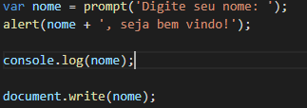
Prompt

Slide 15
Prompt

Slide 16


Confirm
O confirme abre um popup em uma caia de seleção também no navegador, fazendo assim você ter uma seleção de confirmar ou cancelar o valor inserido. Se ao apertar o botão OK o valor retornado por ela será true e o cancele será false. Vejamos como fazer:
O valor será retornado na body e no console.

Slide 17
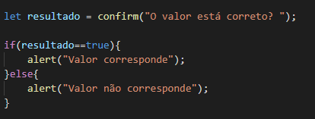
Confirm
O confirm também pode ser concatenado com alert usando um if...else vejamos como fazer:

Slide 18
If...else
Não fugindo a regra o IF...ELSE é igual a qualquer outra linguagem de programação
A instrução if é a instrução de controle fundamental que permite ao JavaScript tomar decisões e executar instruções condicionalmente.
Sintaxe
A sintaxe para uma instrução if básica é a seguinte -
if (expression) {
Expressão na saída do Output
}

Slide 19
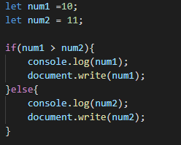
If...else
1) Entre com dois números e diga qual o maior entre eles:

Slide 20
If...else
Escreva uma comparação entre letra A e a letra B e pergunte ao console qual o maior entre eles.
A = 22,50
B= 28
2) Use a comparação acima dos veja valores e peça para a saída ser com um alert.

Slide 21
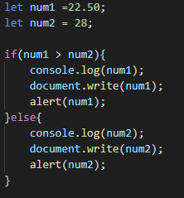
If...else

Slide 22
If...else
3) Passe um valor numa let e diga se ele é positivo ou negativo.

Slide 23
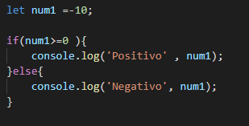
If...else

Slide 24
If...else
4)Insira no console F para Feminino e M para Masculino e faça o tratamento para dado inválido

Slide 25
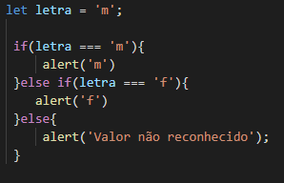
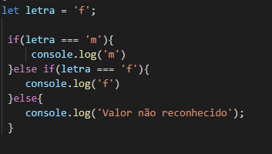
If...else
4)Insira no console F para Feminino e M para Masculino e faça o tratamento para dado inválido

Slide 26
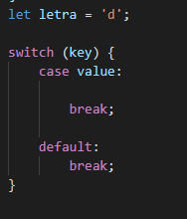
Switch...Case
O objetivo de uma instrução switch é fornecer uma expressão para avaliar várias instruções diferentes para executar com base no valor da expressão. O interpretador verifica cada caso em relação ao valor da expressão até que uma correspondência seja encontrada. Se nada corresponder, uma condição padrão será usada.

Slide 27
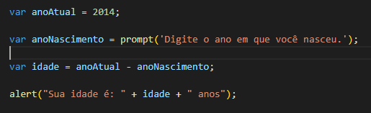
Exercício
R:
6)

Slide 28
DOM
O DOM é uma estrutura hierárquica que consiste em objetos, propriedades e métodos que podem ser acessados e manipulados pelo JavaScript. Ele é organizado em uma árvore de nós, onde cada nó representa um elemento HTML, atributo, texto ou comentário.
Para acessar o DOM em JavaScript, pode-se utilizar a propriedade document do objeto global window. A partir daí, pode-se navegar pela árvore do DOM utilizando vários métodos e propriedades, como getElementById, querySelector, childNodes, parentNode, entre outros.

Slide 29
DOM
Além de acessar o DOM, é possível manipulá-lo por meio de métodos e propriedades que permitem adicionar, remover ou modificar elementos e seus atributos, estilos e conteúdo.
O DOM também é útil para lidar com eventos, como cliques e teclas pressionadas, que podem ser registrados e tratados com funções JavaScript.

Slide 30
Function
As funções em JavaScript são blocos de código que podem ser chamados e executados em diferentes partes do programa. Elas são úteis para encapsular a lógica de um programa, permitindo que o mesmo trecho de código seja reutilizado em diferentes partes do programa.
As funções em JavaScript podem ser declaradas de duas formas: usando a palavra-chave function ou usando uma função anônima. No primeiro caso, a função é definida com um nome, que pode ser usado para chamá-la em outras partes do programa. No segundo caso, a função não tem nome e é atribuída a uma variável, podendo ser chamada posteriormente pelo nome dessa variável.

Slide 31
Exercício
6) Peça a partir do prompt para o usuário entrar com seu ano de nascimento e dizer a sua idade.
7) Insira um valor e diga se é maior ou não usando o prompt.
Caso queira, use também o o document.write e console.log
8) Peça ao usuário para informar 5 notas e calcular a média deste e informar na tela.
9) Buscando as informações do exercício anterior informar se foi aprovado, reprovado ou recuperação.
10) Peça ao usuário para informar o valor do dólar, converter em reais. Assuma o valor do dólar em R$ 5,50 de Reais.

Slide 32
Exercício
11) Faça uma função que receba o salário-base de um funcionário. Sabendo-se que esse funcionário tem gratificação de 5% sobre o salário-base e paga imposto de 7% sobre o total.
12) Sabendo que o lucro anual de uma empresa é, tipicamente, 23% do total de vendas, crie um algoritmo que solicite ao usuário entre com o
valor projetado do total de vendas e, em seguida, calcule e exiba o lucro que deve ser obtido com esse valor.
Lembrete: 23% = 23\100 = 0,23

